Slide 1
EL PODER DE LA ALABANZA A DIOS
Hechos 16:25 Pero a medianoche, orando Pablo y Silas, cantaban himnos a Dios; y los presos los oían. ²⁶Entonces sobrevino de repente un gran terremoto, de tal manera que los cimientos de la cárcel se sacudían; y al instante se abrieron todas las puertas, y las cadenas de todos se soltaron. ²⁷Despertando el carcelero, y viendo abiertas las puertas de la cárcel, sacó la espada y se iba a matar, pensando que los presos habían huido. ²⁸Mas Pablo clamó a gran voz, diciendo: No te hagas ningún mal, pues todos estamos aquí.

Slide 2
Diccionario Vine: Define la alabanza como el reconocimiento de la excelencia de Dios, expresadas en palabras, música, acciones o actitudes.
La Alabanza es un elemento fundamental de la fe cristiana. Es una respuesta natural al amor y a la gracia de Dios . Y atreves de la alabanza reconocemos su soberanía y expresamos nuestra dependencia de El.

Slide 3
ALABANZA y ADORACION
ENFOQUE: SE CENTRA EN ATRIBUTOS Y OBRAS DE DIOS
EXPRESION : Acto de reconocimiento y gratitud por lo que dios a hecho,
ENFOQUE: SE CENTRA EN LA PERSONA DE DIOS
ES UN ACTO DE SUMISION REVERENCIA Y ENTREGA A DIOS.

Slide 4
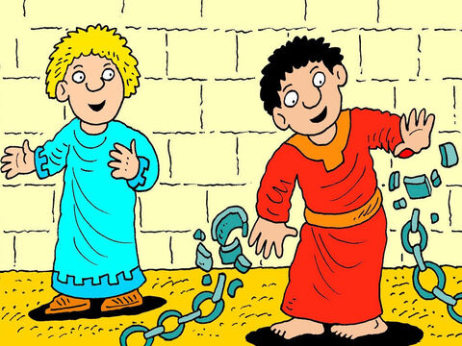
EXISTE UNA RELACION LA ALABANZA NOS
LLEVA A LA ADORACION ES DECIR AL RECONOCER Y AGRADECER A DIOS DANDOLE EL HONOR QUE MERECE NOS LLEVA A UNA ADORACION MAS PROFUNDA.
LA BIBLIA NOS MUESTRA QUE LA MUSICA ES UN REGALO DE DIOS
CON UN PROPOSITO DETERMINADO Y ES DARLE TODA LA GLORIA HONRA Y HONOR AL DIOS TRE VECES SANTO.

Slide 5
Los Salmos son un ejemplo real de esto y Santiago 5:13 nos invita a cantar alabanzas

Slide 6
Sanidad y Liberación
1Samuel 16:23
David tocaba ante Saúl y el espíritu malo huía y el rey tenia paz.
Éxodo 15:1-21
2 Reyes 3:15
Jueces 11:34
1 Samuel 18:6-7

Slide 7
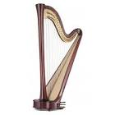
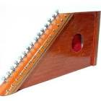
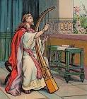
BREVE HISTORIA DE LA MUSICA
Prehistoria
Antigüedad
Edad Media
Renacimiento
Barroco
Clasicismo
Romanticismo
Siglo XX HASTA HOY

Slide 8
Elementos Básicos de la Música
Melodía
Ritmo
Armonía
Timbre o color del sonido
Dinámica

Slide 9
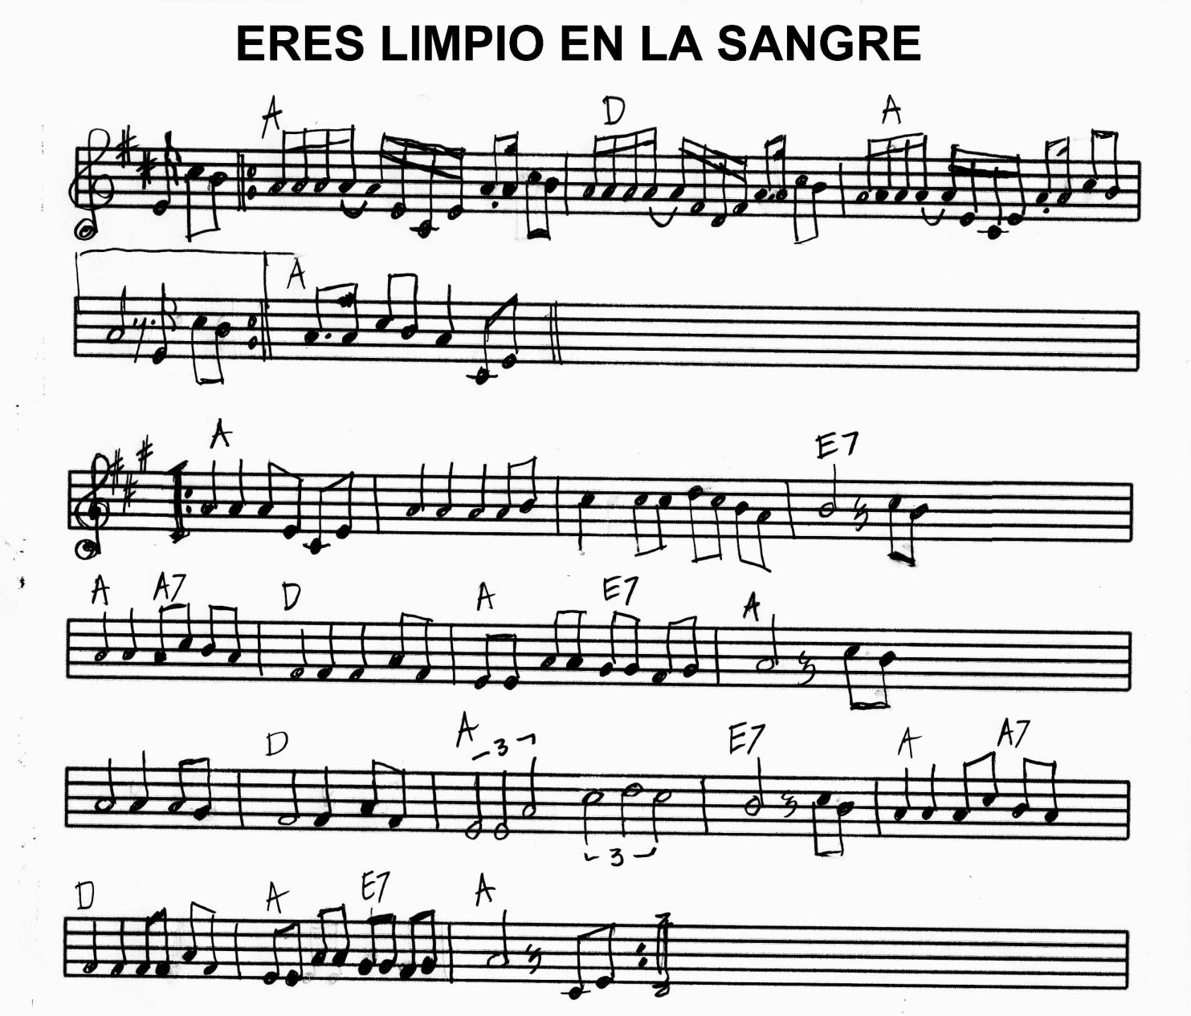
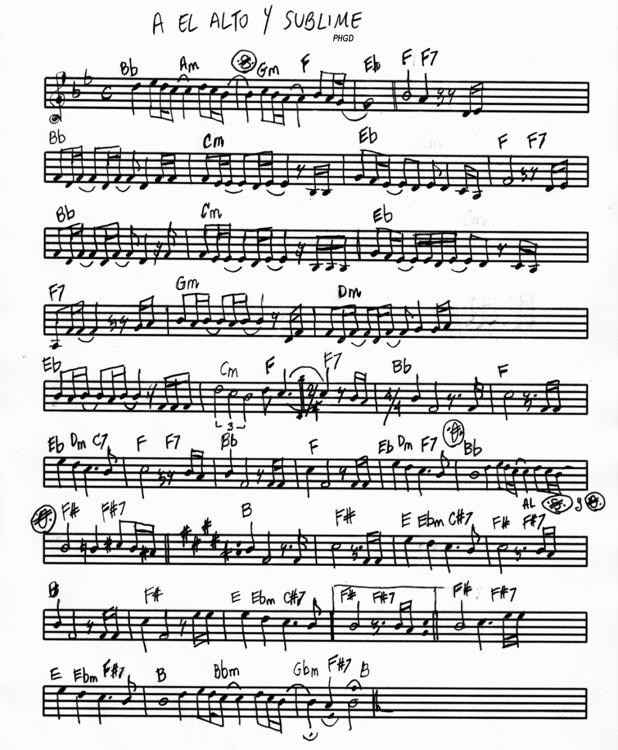
PARTITURAS

Slide 10
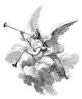
LA BIBLIA HABLA DE MUSICA ANTES DE ESTA CREACION
EZEQUIEL 28:13
JOB 38:7
ENTONCES CON BASE EN ESTAS DOS CITAS PODEMOS DECIR QUE LA MUSICA TIENE UN ORIGEN ETERNO Y DIVINO MAS ALLA DEL ESPACIO Y TIEMPO HUMANO .

Slide 11
LA TOMA DE JERICO

